Slide 1
PEG Parsing Expression Grammar
CT-200 - Fundamentos de Autômata e Linguagens Formais
Professor: Dr. Carlos Henrique Quartucci Forster
Aluno: Marcos Flávio Pinheiro
Aluno: Rômulo Rodrigues
Aluno: Wakim Boulos Saba

Slide 2
Sumário
Histórico e Revisão
Problemas
O que é PEG?
Características
Definição Formal
Operadores
Exemplo do Algoritmo
Implementações
Conclusão
Referências bibliográfica
Demonstração utilizando PEG.js

Slide 3
Histórico E REVISÃO
Um das formas tradicionais de se definir a sintaxe de uma linguagem de programação é o Chomsky's generative system of grammars (Gramáticas Livres de Contexto e Expressões Regulares).
Compiladores: Léxico, Sintático, Semântico
Um parser é um componente de software que produz uma estrutura de dados a partir de uma entrada (normalmente textual).
Parsers
AMB = no
Top Down Parsers
TDPs
Bottom UP Parsers
SRs (Shift Reduce)
LR = no
ND = no
TDPs with full backtracking
TDPs without backtracking
Operator Precedence
Parser
LR Parsers
Recursive
Descent
Non Recursive
Descent (LL(1))
LR(o)
SLR(1)
LALR(1)
LR(1)

Slide 4
PROBLEMAS
Sistema de Chomsky originalmente concebido para descrever Linguagens Naturais, neste caso a definição de ambiguidade é uma funcionalidade desejada.
CFGs não possuem um método eficiente para reconhecer se uma string arbitrária pertence a linguagem.
Exemplo de Ambiguidade:
Considerando a gramática
P2 = { E -> E + E | E * E | [E] | x }, verificar a palavra x+x*x:
(a)
E
(b)
E
Na expressão x+x*x, a operação de multiplicação deveria ser analisada primeiro.
Ex:
5+3*2 = 11
5+3*2 = 10
E
+
E
E
*
E
x
E
E
E
+
E
x
*
x
x
x
x

Slide 5
O que é PEG?
Uma base formal baseada em reconhecimento para descrever sintaxes orientada a máquina que resolve problemas de ambiguidade proposta por Bryan Ford em 2004.
Semântica baseada no reconhecimento de strings, em vez de geração.
Parsers Recursivos Descendentes (Ex.: GCC, Clang)
Baseada nos formalismos TDPL ( Top-Down Parsing Language) e GTDPL (Generalized TDPL) desenvolvidos por Alexander Birman nos anos 70.
TDPL - uma tupla ( ) onde:
A ← ε, (tipo 1)
A ← f, (tipo 2)
A ← a, (tipo 3)
A ← BC/D (tipo 4)
GTDPL uma tupla ( ) onde:
A ← ε, (tipo 1)
A ← f, (tipo 2)
A ← a, (tipo 3)
A ← B[C,D] (tipo 5)

Slide 6
PEG - CARACTERÍSTICAS
Não ambíguas
Apresenta linguagem (PEL) com fecho em união, intersecção e complemento
Greedy(? , * , +) Ex: a* a
Top down com Backtracking Limitado
Complexidade de tempo linear (utiliza técnicas tais como memoization)
Determinísticas - No caso de várias alternativas, o parser irá atuar de forma determinística (esquerda > direita), aceitando a primeira bem sucedida e descartando as restantes.
Sintaxe baseada em regexes, com a adição de predicados sintáticos.
Uma PEG pode ser considerada tanto uma especificação de uma linguagem quanto a de seu respectivo parser top-down.
PEGs possuem uma semântica formal baseada em escolhas ordenadas, uma forma controlada de backtracking que assim como na operação | de regexes, e sensível a ordem das alternativas.

Slide 7
PEG - Definição Formal
Definição formal de uma PEG:
Um conjunto finito N de símbolos não terminais.
Um conjunto finito Σ de símbolos terminais disjuntos de N.
Um conjunto finito P de regras de análise(parsing) na forma “A <- e” , quando A ∈ N, e é uma expressão.
Uma expressão e_{S} denominada expressão inicial.
Parsing Expressions:
ε string vazia
a terminal (a ∈ ∑)
A não-terminal (A ∈ N)
e1e2 uma sequência de expressões
e1/e2 escolha priorizada entre alternativas
e?, e*, e+ opcional, zero ou mais, um ou mais
&e, !e predicados sintáticos
G = (N, Σ, P, S)

Slide 8
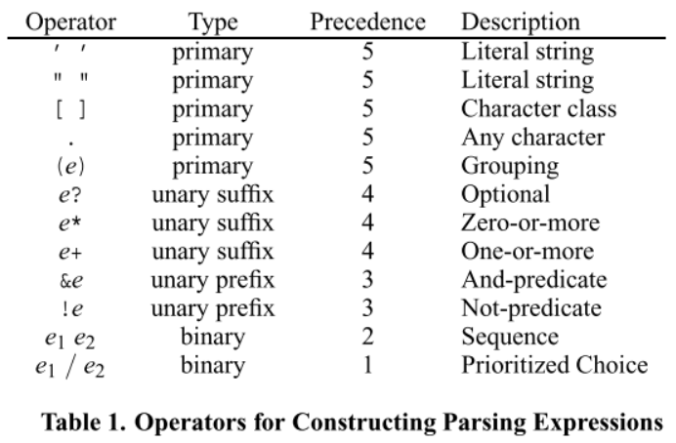
PEG - Definição Formal

Slide 9
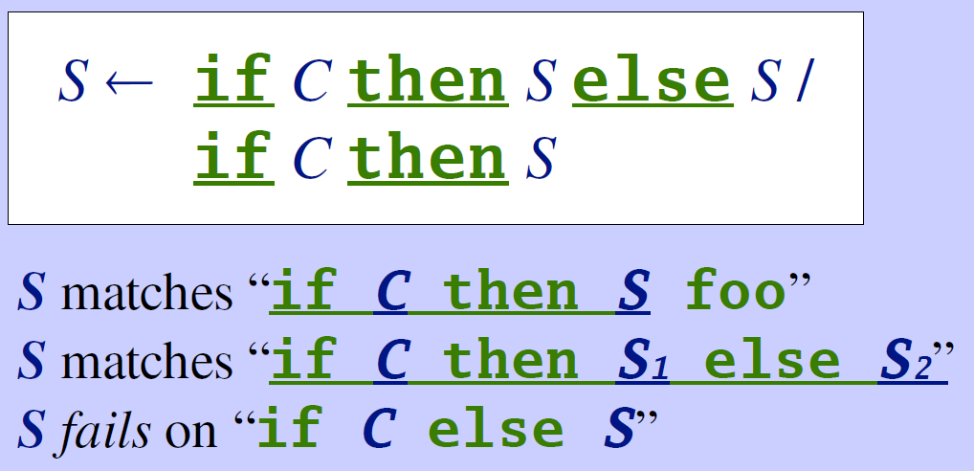
Exemplo de uso dos operadores
Ex 1:
Ex 4:
Ex 2:
Ex 3:

Slide 10
Exemplo do algoritmo
Begin Maker

Slide 11
Exemplo do algoritmo
Internal Elements

Slide 12
Exemplo do algoritmo
End Maker

Slide 13
Exemplo do algoritmo
Only if an end marker does not start here...
consume a nested comment, or else consume any single character.

Slide 14
Exemplo do algoritmo

Slide 15
Implementações
PEG.js - um gerador simples de parsers para o Javascript capaz de produzir analisadores rápidos com relatórios de erro excelentes. Pode-se usá-lo para processar dados complexos, linguagens de máquina e construir transformadores, interpretadores, compiladores e outras ferramentas.
pyPEG - PyPEG é um framework de interpretador e analisador simples para Python versões 2.7 e 3.x baseado em Parsing Expression Grammars (PEGs).
PEGTL (Parsing Expression Grammar Template Library) - É uma biblioteca escrita em C++11 para criação de analisadores sintáticos baseados em PEG.
PEGL - É uma biblioteca compatível com a linguagem Lua baseado em PEGs.
Parboiled - É uma biblioteca open-source que permite definir analisadores PEG diretamente em códigos JAVA.

Slide 16
Pontos relevantes - conclusão
A substituição de modelos baseados em chomsky, como CFG e RE, por PEG apresenta vantagens em situações onde ambiguidade deve ser evitada.
O uso de PEG permite expressar qualquer linguagem livre de contexto determinística e qualquer linguagem regular.
Implementações baseadas em PEG são ferramentas poderosas que permitem realizar parsing em tempo linear.
Atualmente existem bibliotecas de uso geral baseadas em PEG para diferentes linguagens de programação.

Slide 17
Referencias bibliograficas
[1] FORD, B. Parsing Expression Grammars: A Recognition-Based Syntatic Foundation. Principles of Programming Languages (POPL), p.111-122,2004.
[2] FORD, B. Packrat parsing: simple, powerful, lazy, linear time, in: Proceedings of the Seventh ACM SIGPLAN International Conference on Functional Program- ming, ACM New York, NY, USA, 2002, pp. 36–47.
[3] DEJANOVIĆ, I.; MILOSAVLJEVIĆ, G.; VADERNA, R. Arpeggio: A flexible PEG parser for Python. Knowledge-Based Systems, v. 95, p. 71–74, 2016. Elsevier B.V
[4] BAMBANG PURNOMOSIDI, D. P.; NUGROHO, L. E.; SANTOSA, P. I.; WIDYAWAN. A declarative query language based on speech act theory for web systems. Proceedings of 2015 International Conference on Data and Software Engineering, ICODSE 2015, p. 60–65, 2016.
[5] VIEIRA, L.; OLIVEIRA, V.; IORIO, D.; BIGONHA, R. S. A Mixed Approach for Building Extensible Parsers. , p. 1–15, 2014
[6] MEDEIROS, S.; MASCARENHAS, F.; IERUSALIMSCHY, R. From regexes to parsing expression grammars. Science of Computer Programming, v. 93, Part A, p. 3–18, 2014. Elsevier B.V.
[7] PEG.js – Parser Generator for JavaScript. Disponível em: <http://pegjs.org/> . Acesso em 24/11/2016
[8] pyPEG – A PEG Parser-Interpreter in Python. Disponível em: <https://fdik.org/pyPEG/> . Acesso em 24/11/2016
[9] PEGTL - Parsing Expression Grammar Template Library. Disponível em: <https://github.com/ColinH/PEGTL> . Acesso em 24/11/2016
[10] PEGL - Parsing Expression Grammars For Lua, version 1.0. Disponível em: <http://www.inf.puc-rio.br/~roberto/lpeg/> . Acesso em 24/11/2016
[11] Parboiled - Parboiled. Disponível em: <https://github.com/sirthias/parboiled/wiki/parboiled-for-Java> . Acesso em 24/11/2016
[12] KURAMITSU, K. XML Schema Validation Using Parsing Expression Grammars. Disponível em: <https://peerj.com/preprints/1503.pdf>.

Slide 18
Histórico e Revisão
Problemas
O que é PEG?
Características
Definição Formal
Operadores
Exemplo do Algoritmo
Implementações
Conclusão
Referências bibliográfica
Demonstração utilizando PEG.js

Slide 19
Obrigado!

